Slide 1

ỦY BAN NHÂN DÂN HUYỆN AN DƯƠNG
TRƯỜNG MẦM NON LÊ LỢI
GIÁO ÁN LĨNH VỰC PHÁT TRIỂN NGÔN NGỮ
TÊN BÀI DẠY: DẠY THƠ “ BẠN MỚI ” – Phạm Tuyên
LỚP MG: 3 - 4 Tuổi
Giáo viên: Vũ Thị Phương Thảo

Slide 2
Hoạt động 1: Ổn đinh tổ chức:
Cô và trẻ hát bài “Vui đến trường”
Trò chuyện về nội dung bài hát dẫn dắt vào bài học
Có bài thơ rất hay nói về bạn nhỏ ngày đầu tiên đến lớp gặp nhiều bạn mới đấy, đó là bài
“ Bạn mới”

Slide 3
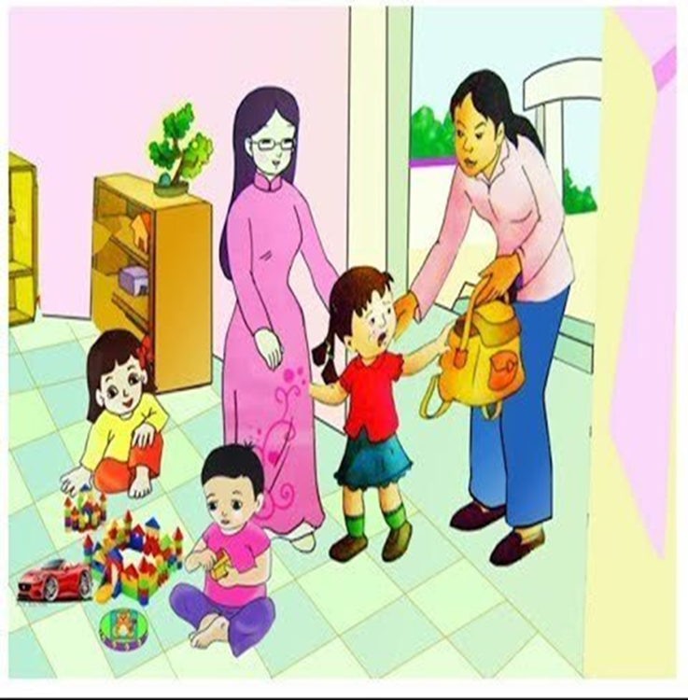
Hoạt động 2: Nội Dung.
BẠN MỚI
Bạn mới đến trường
Hãy còn nhút nhát

Slide 4


Slide 5
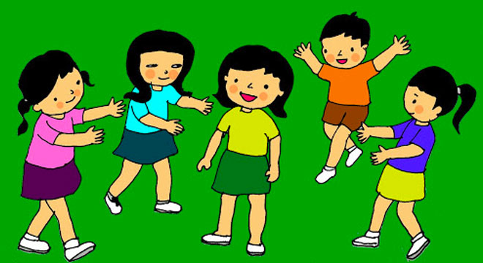
Rủ bạn cùng chơi

Slide 6
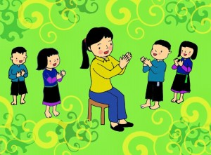
Cô thấy cô cười
Cô khen đoàn kết

Slide 7
Giảng nội dung
Đàm thoại
Trẻ đọc thơ
Cho cả lớp đọc thơ 2 lần
Tổ đọc thơ
Nhóm đọc thơ
cá nhân đọc thơ
Cả lớp đọc lại 1 lần
Hỏi lại trẻ tên bài thơ

Slide 8

Hoạt động 3: Kết thúc
Cho trẻ hát bài “ Trường chúng cháu là trường mầm non”

Slide 9

GIỜ HỌC KẾT THÚC
XIN KÍNH CHÚC CÁC CÔ GIÁO
MẠNH KHỎE
CÁC BÉ CHĂM NGOAN – HỌC GIỎI

